Slide 1

亲橙CRM
产品使用手册
因为倾心 所以有成
杭州莫名科技有限公司

Slide 2
产品介绍
亲橙CRM是淘宝卖家服务市场的一款会员关系管理工具，帮助商家分层管理好店铺会员，在订单催付、订单关怀、会员关怀环节提供自动化短信通知服务，同时满足商家在举办促销、上新、清仓、周年庆等活动的短信群发服务。
亲橙
CRM

Slide 3
功能地图
短信群发
创建活动
发送记录
状态查询
订单关怀
付款关怀
迟发提醒
发货提醒
到货提醒
签收提醒
售后关怀
好评感谢
好评提醒
差评安抚
退款关怀
功能总览
订单催付
宝贝分组催付
活动定时催付
催付效果统计
短信发送记录
催付优秀案例
会员关怀
升级关怀
使用关怀
复购关怀
生日关怀
休眠关怀
会员管理
会员资料
我的分组
会员等级
会员标签
购买频次
客单均价
活跃程度
订单来源
手机类型
黑名单管理
会员积分
会员积分设置
会员积分清单
会员积分记录

Slide 4
短信群发
创建活动
选择客户
编辑短信
确认发送
STEP 01
STEP 02
STEP 03
STEP 04
短信优势：
注意事项：
移动直连独享通道，速度快、品质好，价格同行业最低；
支持淘宝短链（商品/店铺/活动），营销效果跟踪；
违禁词检查工具，360防拦截测试；
成功失败有统计，不扣量，失败短信自动返还；
自定义签名请使用店铺名或品牌名；
插入短链前后请加空格，否则手机端无法打开网页；
请勿发加群、加微信等淘客信息和非电商信息；
营销短信需要审核，发送时间为8:00-22:00；

Slide 5
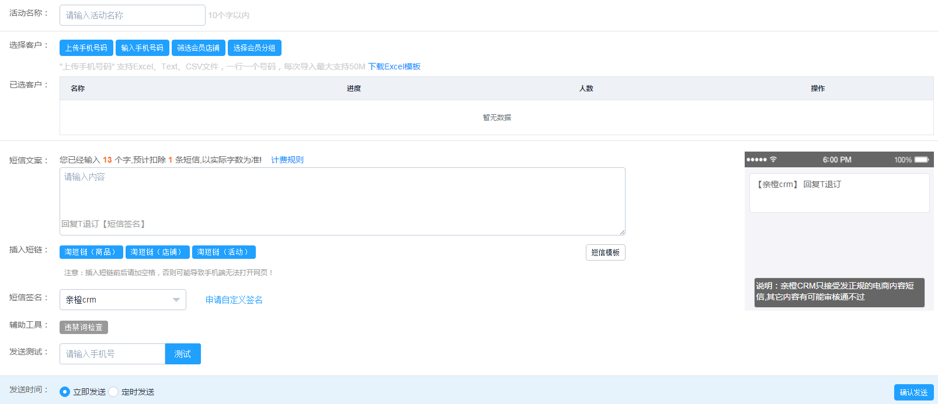
短信群发
编辑活动名称
四种方式选择群发对象，注意：筛选会员和选择分组，需要先在会员管理补全会员资料
编辑短信内容
可参考短信模板
短信内容手机端预览
编辑自定义签名，使用店铺名或品牌名
点击此处检查短信内容有没有违禁词
输入自己的手机号测试短信效果
选择立即发送或者定时发送
确认发送

Slide 6
订单关怀
订单关怀操作三步曲
付款关怀
买家付款完成之后，自动发短信通知买家，告知会尽快安排发货
迟发提醒
短信提前安抚客户，告知延迟发货的原因，请求客户谅解
发货提醒
商家在卖家后台点发货后，系统将自动发短信通知买家
设置短信
开启功能
自动发短信
到货提醒
快递到达买家所在城市，发短信提醒买家注意留人在家签收
签收提醒
买家签收快递后立即发短信提醒：确认收货并给5分好评有奖励
好评提醒
注意事项：
1、系统只会对功能开启之后新增订单自动发送短信；
2、短信发送时间为8:00-22:00，超过时间次日发送；
3、短信插入的“变量”是自动获取您订单中的信息，如：买家姓名、物流公司、物流编号；
4、短信中的链接是自动生成的，对应的手机网页是您订单的信息。
提醒收货未评价的客户，用优惠券、返现等方式引导买家好评
好评感谢
感谢客户对本店的支持，鼓励客户分享购物经验，欢迎下次再来
差评安抚
买家给差评后，第一时间安抚买家情绪，客服介入服务到满意为止
退款关怀
退款成功后告知客户成功退款并致歉，用真诚挽留客户

Slide 7
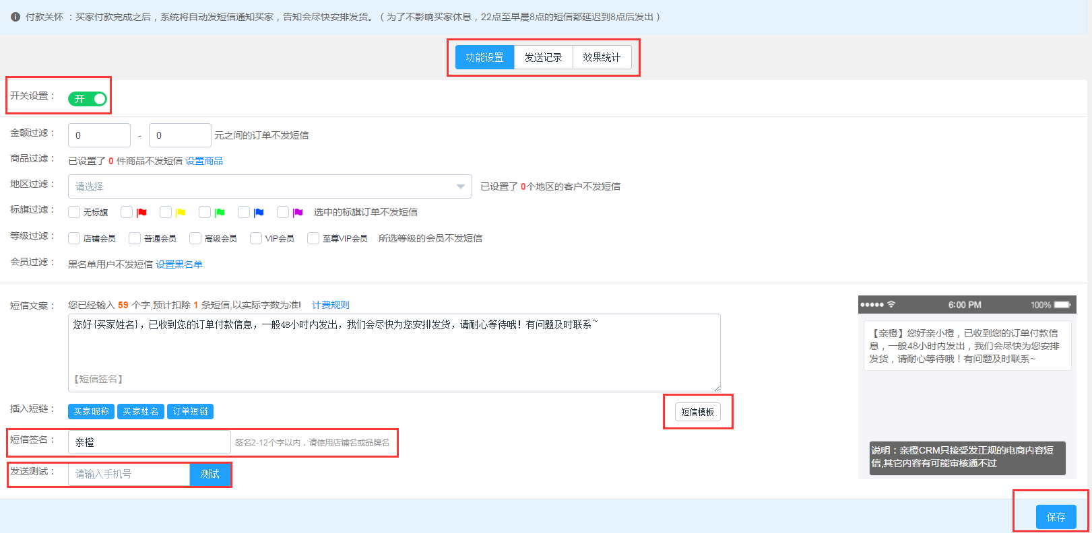
付款关怀
可以查看短信发送记录和发送效果
设置开关，开启后新订单立即自动发送短信
设置相应条件，过滤部分客户不发送短信
短信模板提供参考，也可自己编辑
插入买家昵称和姓名，收到的短信会自动替换为下单买家的昵称和姓名，点击订单短链自动跳转到手淘相应订单
短信内容手机端预览
输入自己手机号进行测试
设置好后点下保存，新订单立即自动发送短信

Slide 8
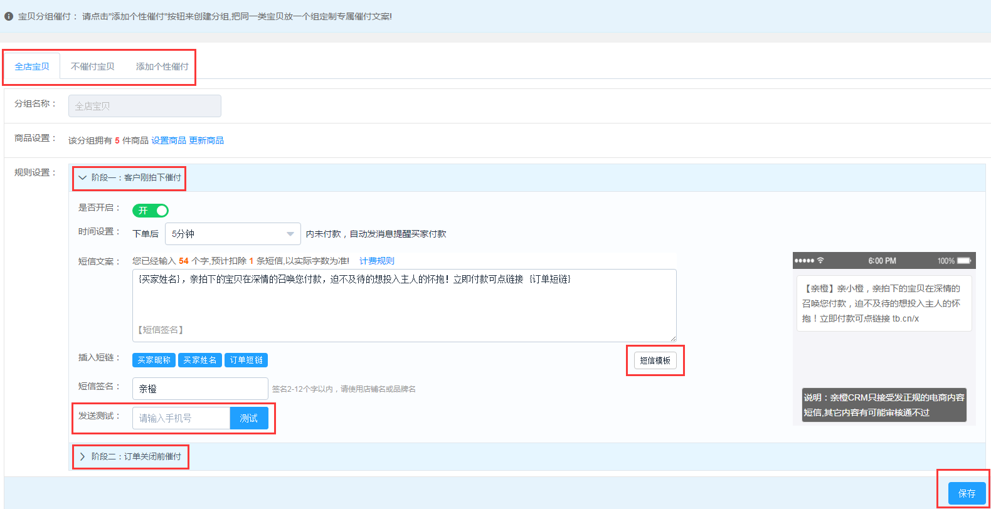
分组催付
选择催付方式，添加个性化催付针对某款宝贝，定制专属催付文案
设置需要催付的商品
设置客户刚拍下催付
开启后，根据设置的时间自动发短信提醒买家付款
编辑短信内容
插入买家昵称和姓名，收到的短信会自动替换为下单买家的昵称和姓名，点击订单短链自动跳转到手淘相应订单
短信内容手机端预览
注意：测试短信中的订单链接是模板链接，正式发送会替换为客户下单的商品链接
设置订单关闭前催付
设置好点下保存，下单未付款客户自动发送短信

Slide 9
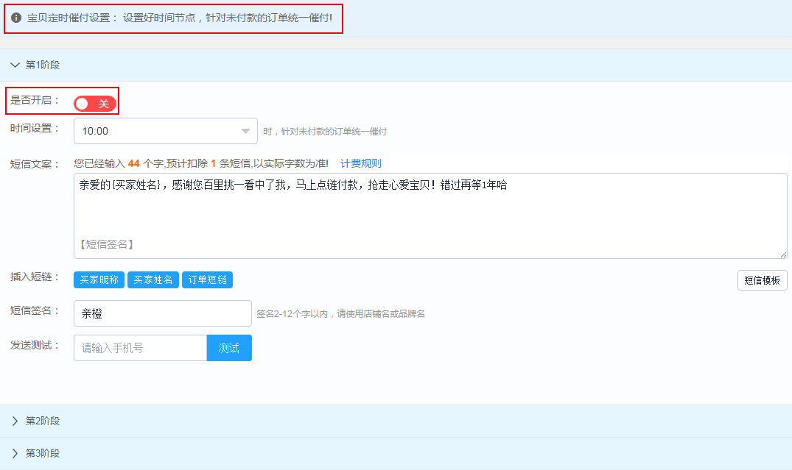
定时催付
使用说明：
1.通常情况下选择开启宝贝分组催付，即对不同的宝贝设置分组催付策略，在客户刚拍下、订单关闭前实时自动短信催付；
2.如果遇上双11大促、聚划算、周年庆等活动，对催付的频次和时间间隔要求比较高，您可以选择宝贝定时催付，即在固定的时间点统一对未付款的订单发短信催付。
设置开关，开启后未付款订单，定时自动发送短信
编辑短信内容
插入买家昵称和姓名，收到的短信会自动替换为下单买家的昵称和姓名，点击订单短链自动跳转到手淘相应订单付款
功能特色：
亲橙的催付短信自带链接，客户点开链接后可以查看到未付款的商品，点击立即付款能一键跳转手淘去付款。
注意：测试短信中的订单链接是模板链接，正式发送会替换为客户下单的商品链接
设置第二阶段、第三阶段催付，分时间段定时催付

Slide 10
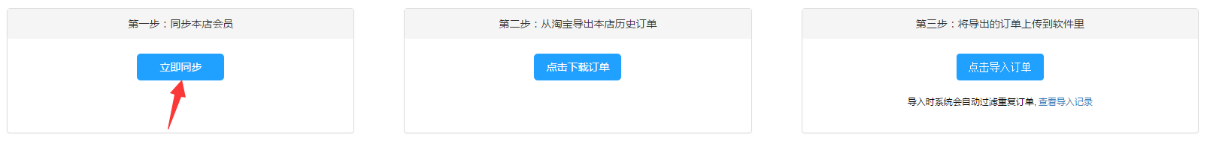
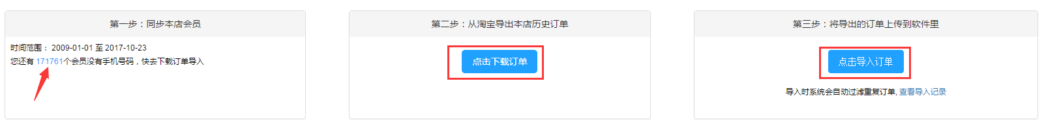
会员管理
1
同步会员资料：点“立即同步” 按钮，系统开始帮您同步开店至今的所有会员基本信息
2
导入订单：系统只能帮您同步近3个月订单的手机号码，如果您需要对会员群发短信，需要您点击“点击下载订单”，跳转淘宝后台 我是卖家>交易管理>已卖出的宝贝，去下载3个月之前的订单报表，然后点击“点此导入订单”，将订单报表文件上传到亲橙，这样就能获取到所有会员的手机号了。
3
其它操作：您完成好以上两步操作后，系统会对每日新增的订单和会员进行自动同步，接下来您可以根据需求进行其它操作了，如会员筛选、会员分组、会员导出、会员营销、添加黑名单等。

Slide 11
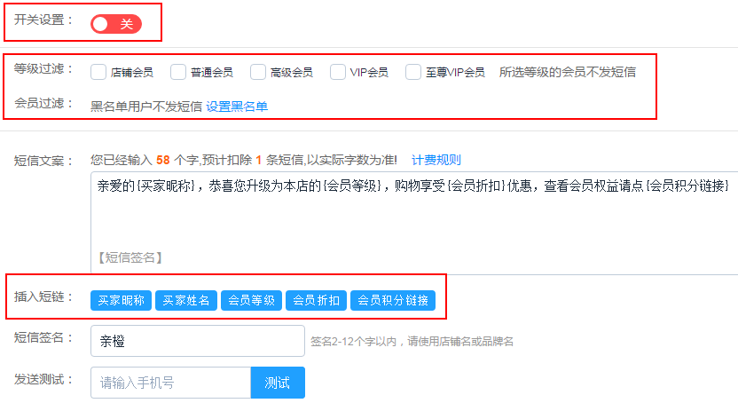
会员关怀
对老客户自动化关怀，让客户记住您！
升级关怀
客户在本店的会员等级提升了，自动发短信关怀客户
设置开关，开启后根据设置条件自动发送短信
使用关怀
给客户推送产品的使用手册，让客户更好的体验产品服务
设置过滤部分客户不发送短信
复购关怀
当客户购买的商品，快要使用完了自动发短信提醒客户再次购买
编辑短信内容
生日关怀
对登记了会员生日信息的客户，生日到了自动发短信关怀客户
插入“变量”，收到的短信会自动替换为买家的昵称和姓名等，点击积分短链自动跳转到手淘查看积分详情
休眠关怀
对长时间未来本店购物的老客户，自动发短信来激活客户
如果疏于联系，客户会慢慢的忘记您！

Slide 12
会员积分
卖家操作
设置任务
设置奖品
发布手淘
买家操作
完成任务
赚取积分
兑换奖品

Slide 13
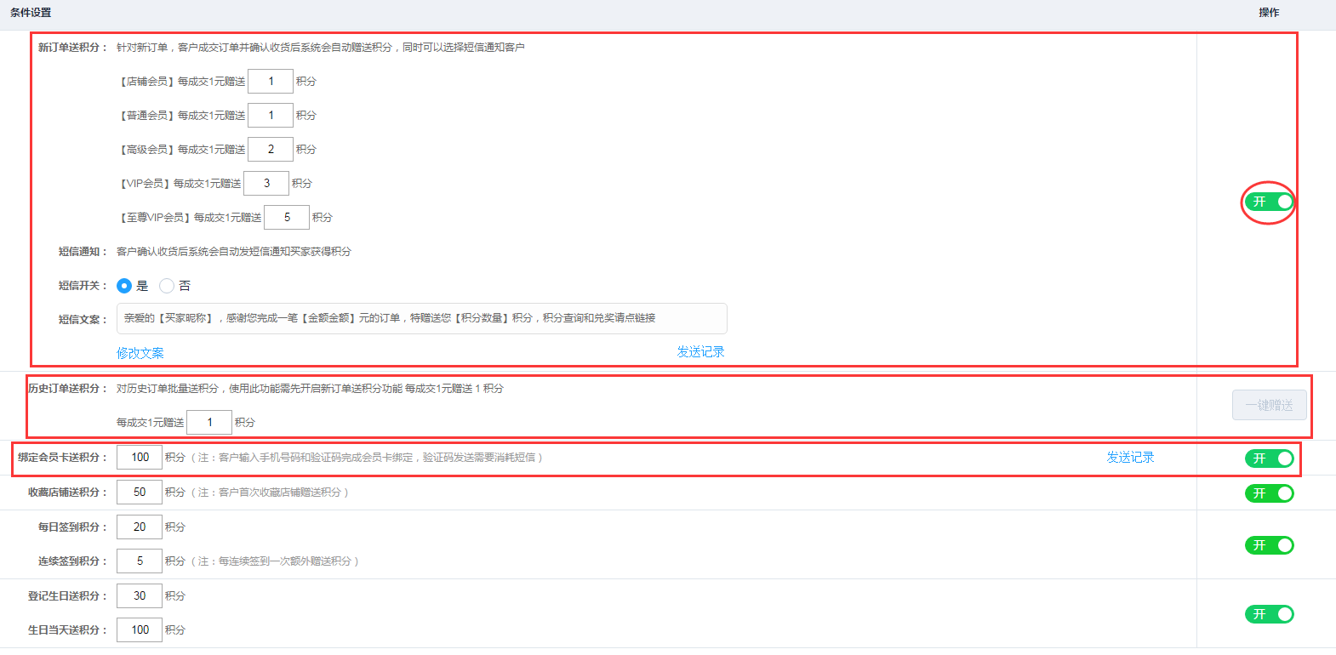
设置任务
例如：
A是您店铺的普通会员，每成交1元赠送1积分，若下单金额为120元，那么赠送积分就是120积分
B是您店铺的VIP会员，每成交1元赠送3积分，若下单金额为120元，那么赠送积分就是360积分
注意：
1.设置会员等级划分在“卖家中心--营销中心--店铺营销工具--vip设置”
2.功能开启后，只针对新成交订单，确认收货后系统自动赠送积分，可以选择短信通知买家获得积分，提醒兑换奖品
可针对历史订单一键赠送积分
开启后客户绑定会员卡，需输入淘宝昵称、手机号、验证码绑定
设置你的店铺积分规则，客户可以通过完成任务来赚取积分，积分可以兑换您设置的奖品

Slide 14
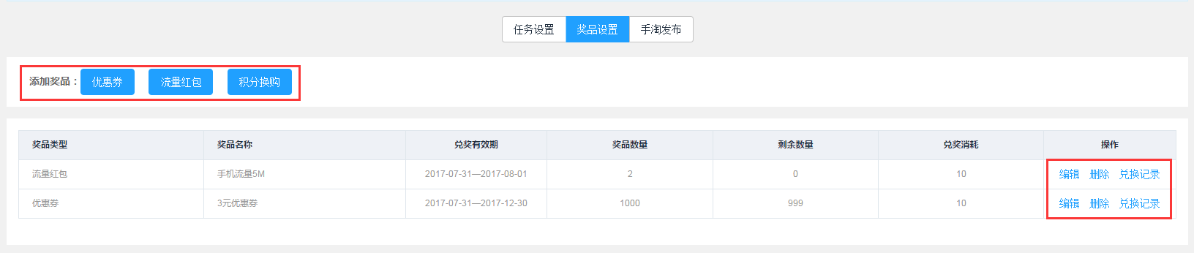
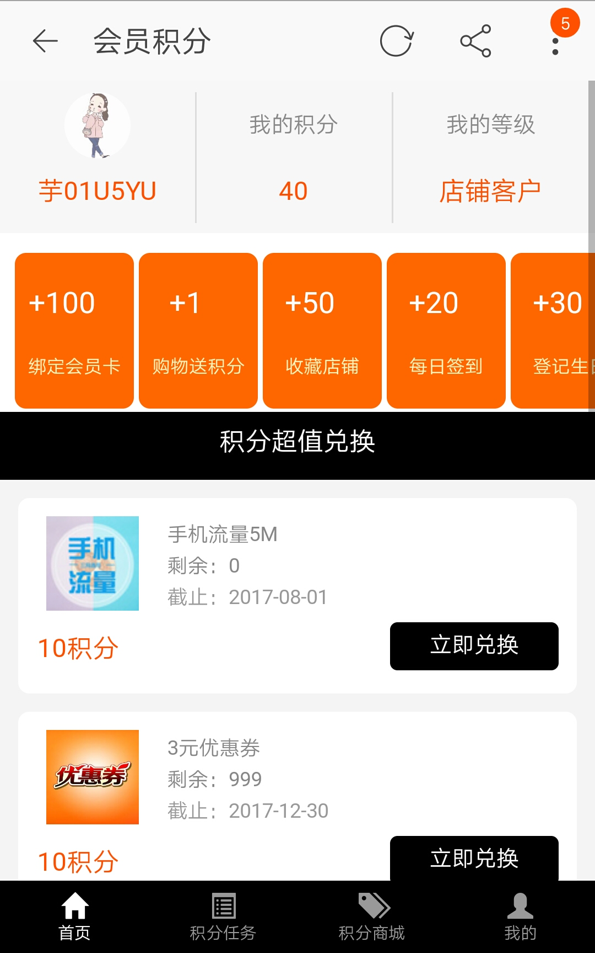
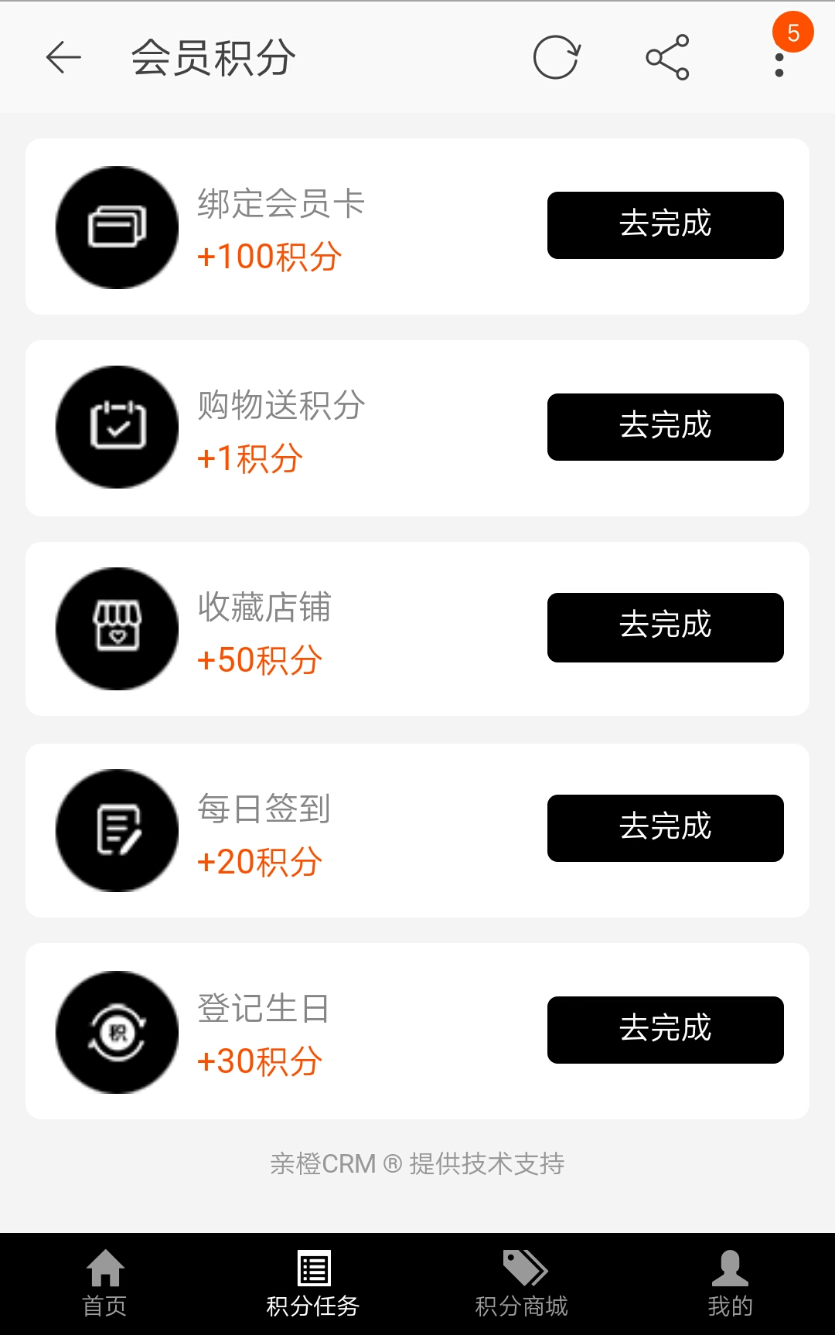
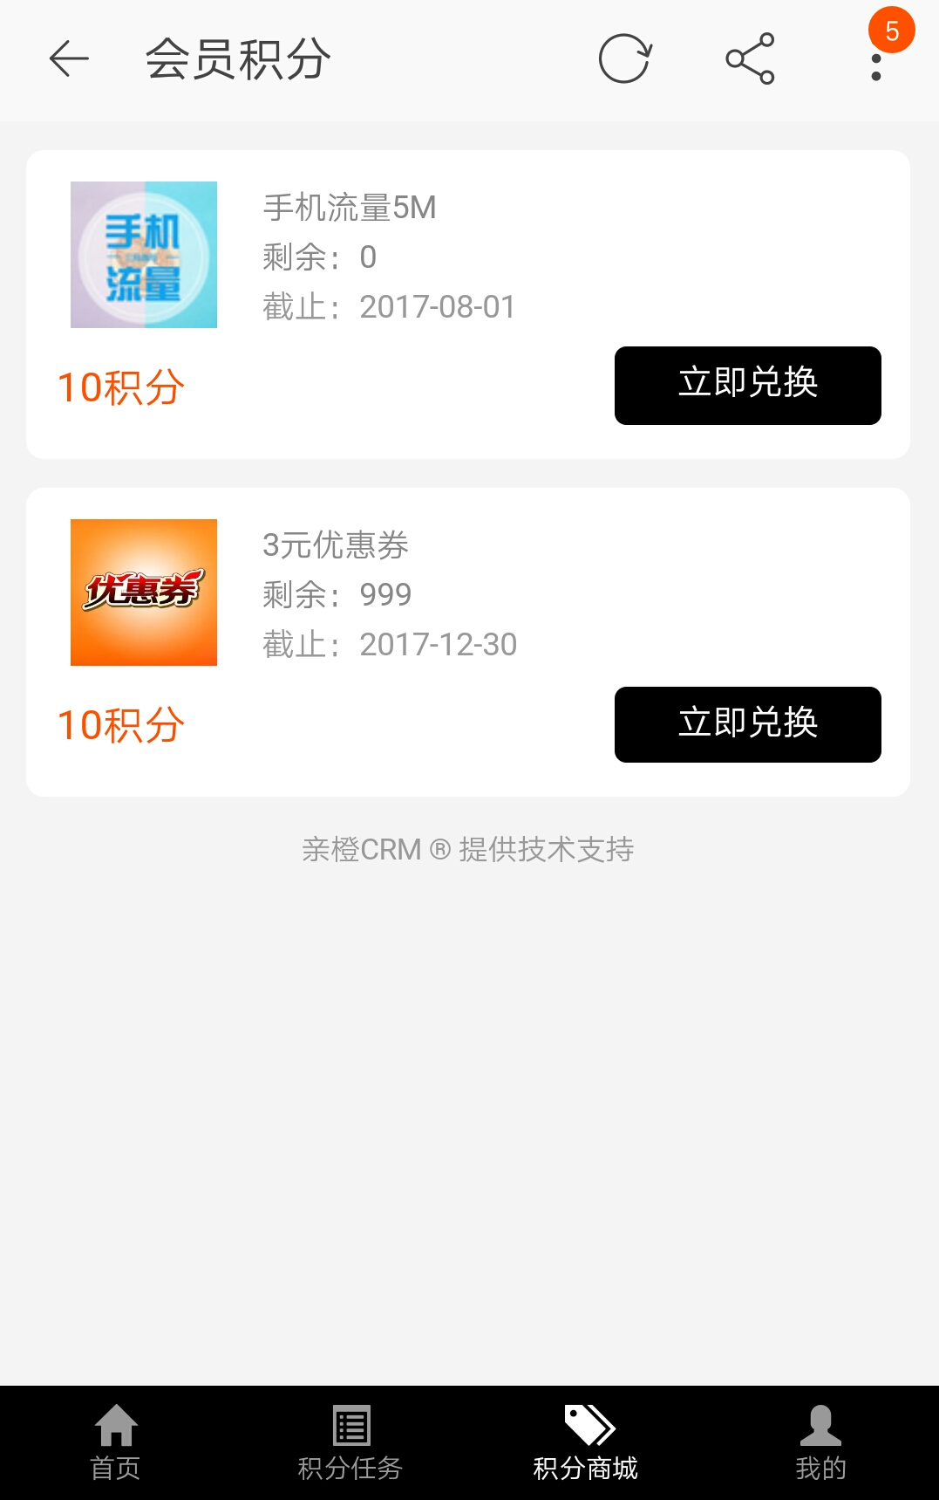
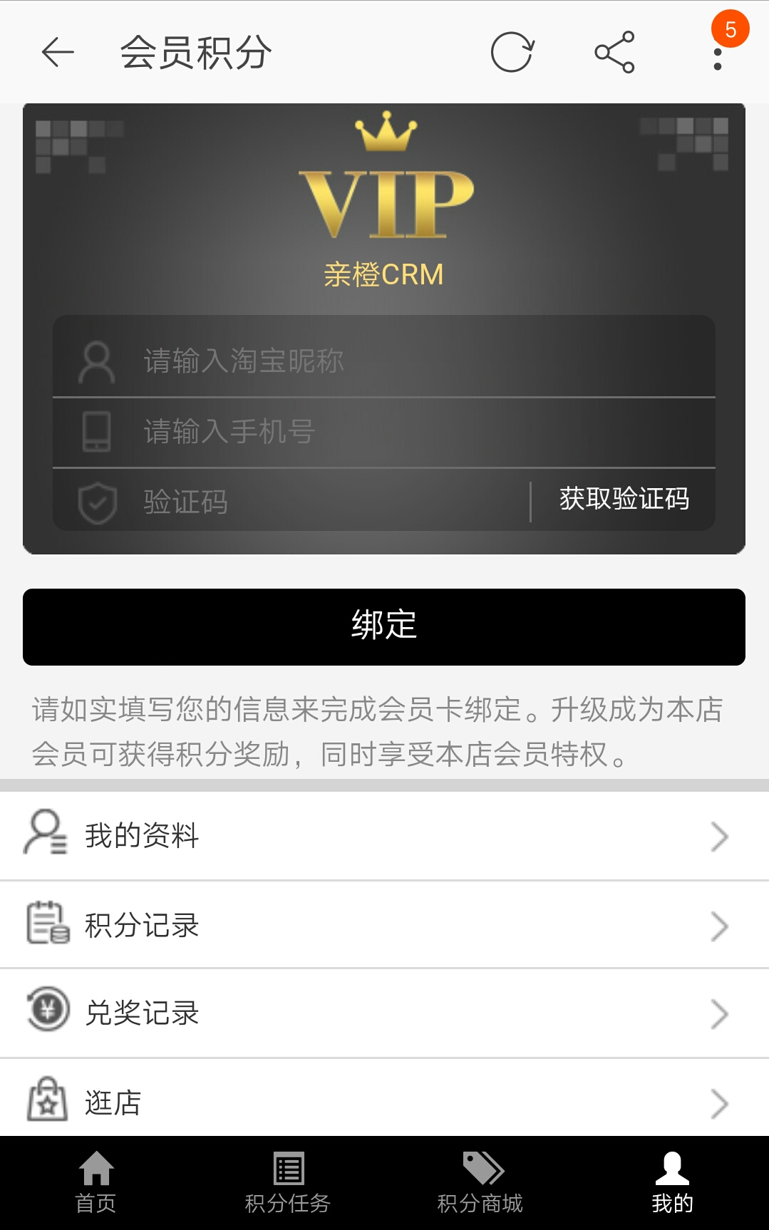
设置奖品
设置奖品优惠券、流量红包、积分换购
手淘会员积分首页预览
手淘积分任务页面预览
手淘积分商城页面预览
手淘绑定会员卡页面预览

Slide 15
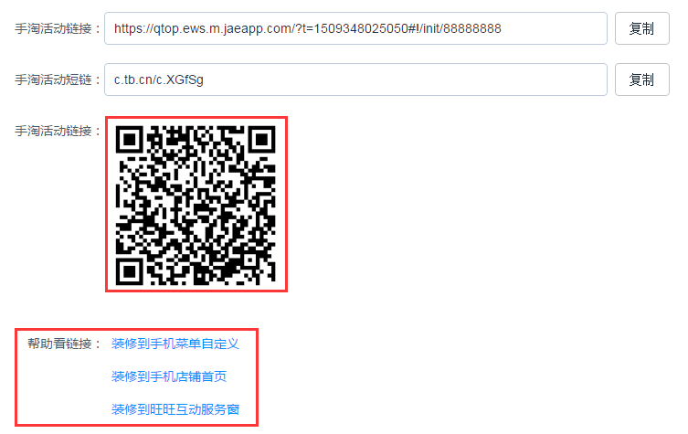
发布手淘
点击手淘，扫描二维码查看效果
点击查看帮助链接

Slide 16
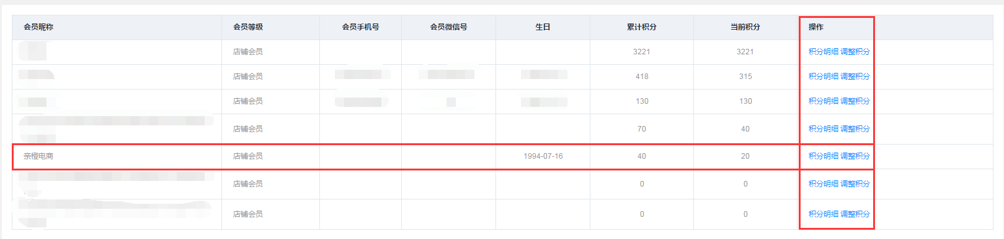
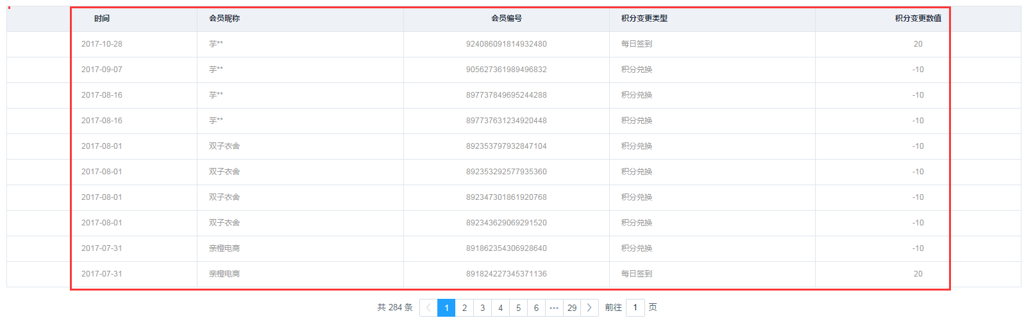
积分清单
会员积分清单，可以查看单个会员的积分明细，还可手动调整积分
会员积分记录，查看会员积分的获取及消耗

Slide 17
因为倾心 所以有成
杭州莫名科技有限公司

